Slide 1
О порядке регистрации пользователей в Федеральной государственной информационной системе ценообразования в строительстве

Slide 2
ПОРЯДОК РЕГИСТРАЦИИ ПОЛЬЗОВАТЕЛЕЙ В ФГИС ЦС
Уважаемые пользователи федеральной государственной информационной системы ценообразования в строительстве (ФГИС ЦС)!
Данная презентация описывает порядок получения доступа к личному кабинету ФГИС ЦС и предназначена для производителей строительных ресурсов на территории Российской Федерации и лиц, осуществляющих их ввоз в Российскую Федерацию для внутреннего потребления, а также перевозчиков строительных ресурсов, собственников грузовых вагонов, которые в соответствии с постановлением Правительства Российской Федерации от 23.12.2016 №1452 должны вносить сведения об отпускных ценах строительных ресурсов и услугах по их перевозке.
Если вами было получено уведомление о необходимости подачи сведений по почте, факсограммой, заказным письмом или по электронной почте, либо вы нашли себя в перечне юридических лиц в ФГИС ЦС, вам необходимо пройти процедуру регистрации, состоящую из 4 этапов.

Slide 3
ЭТАПЫ РЕГИСТРАЦИИ ЮРИДИЧЕСКОГО ЛИЦА В ЛИЧНОМ КАБИНЕТЕ ФГИС ЦС
Получите квалифицированную электронную подпись
Пройдите регистрацию юридического лица на Едином портале государственных услуг Российской Федерации
Установите программное обеспечение «Jinn-Сlient», предназначенное
для формирования электронной подписи документов в достоверной среде для подписания электронной подписью передаваемой информации во ФГИС ЦС
Установите программное обеспечение «Континент TLS VPN», предназначенное для реализации защищенного доступа удаленных пользователей к ФГИС ЦС по сети связи общего пользования для обеспечения защищенной передачи данных в сети «Интернет» между юридическими лицами и личным кабинетом ФГИС ЦС

Slide 4
ПОЛУЧЕНИЕ УКЭП
Для получения квалифицированной электронной подписи обратитесь в один из аккредитованных Минкомсвязью России удостоверяющих центров.

Slide 5
РЕГИСТРАЦИЯ НА ПОРТАЛЕ ГОСУСЛУГ
Пройдите сначала регистрацию как физическое лицо
на Едином портале государственных услуг РФ.
Затем пройдите регистрацию как юридическое лицо.
Процедура регистрации физического и юридического лица детально представлены в видеоинструкциях, доступных в описании к видеоинструкции по регистрации в личном кабинете ФГИС ЦС.

Slide 6
УСТАНОВКА ПРОГРАММНОГО ОБЕСПЕЧЕНИЯ «JINN-CLIENT»
С перечнем партнеров, у которых можно приобрести программное обеспечение «Jinn-Client», можно ознакомиться на сайте производителя -www.securitycode.ru.
Установку данного программного обеспечения вы можете осуществить
с помощью видеоинструкции, представленной на Портале ФГИС ЦС
в разделе «База знаний» в подразделе «Обучающие материалы».
Техническую поддержку можно получить по адресу skzi.support@infosec.ru, либо по телефону +7 (495)980-23-45 доб. 06

Slide 7
УСТАНОВКА ПРОГРАММНОГО ОБЕСПЕЧЕНИЯ «КОНТИНЕНТ TSL VPN»
Для регистрации в ФГИС ЦС и в соответствии с приказом ФСБ России от 10.07.2014 № 378 установите ПО «Континент TLS VPN».
Порядок получения ПО «Континент TLS VPN» описан в регламенте предоставления данного программного обеспечения, представленном на Портале ФГИС ЦС в разделе «База знаний» в подразделе «Обучающие материалы». В соответствии с настоящим регламентом ПО «Континент TLS VPN» распространяется безвозмездно.
Техническую поддержку можно получить по адресу skzi.support@infosec.ru, либо по телефону +7 (495)980-23-45 доб. 06
Также ПО «Континент TLS VPN» можно приобрести у любого из партнеров ООО «Код безопасности». С перечнем партнеров, у которых можно получить данное программное обеспечение, можно ознакомиться на сайте www.securitycode.ru.
Установку ПО «Континент TLS VPN» вы можете осуществить с помощью видеоинструкции, представленной на Портале ФГИС ЦС в разделе «База знаний» в подразделе «Обучающие материалы».

Slide 8
ВХОД В ЛИЧНЫЙ КАБИНЕТ
После выполнения всех вышеперечисленных действий вы можете перейти в личный кабинет ФГИС ЦС.
Подробные инструкции по регистрации юридических лиц в личном кабинете ФГИС ЦС представлены на Портале ФГИС ЦС в разделе «База знаний» в подразделе «Обучающие материалы».

Slide 9
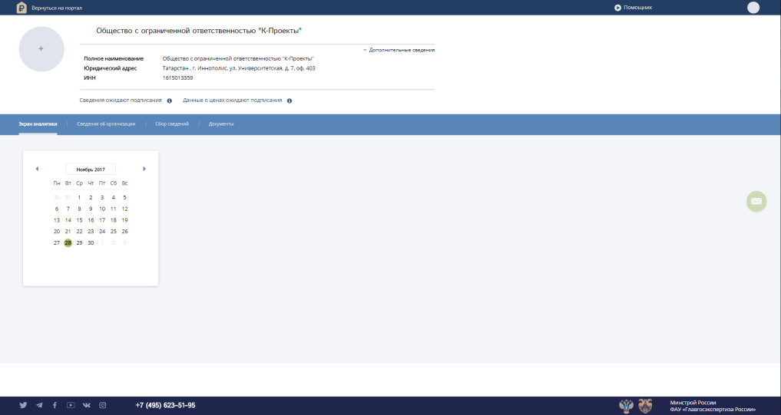
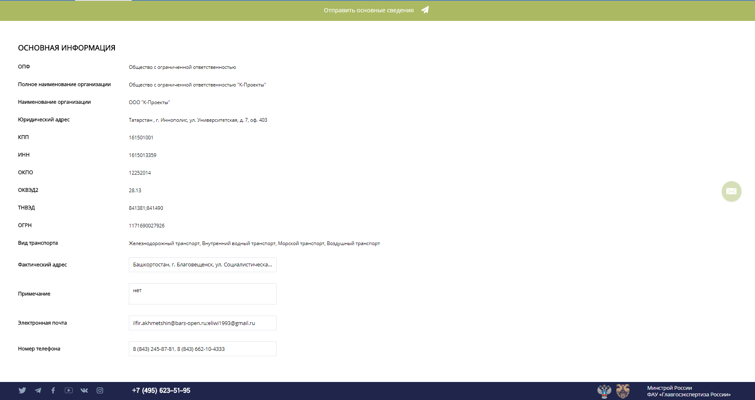
Личный кабинет производителя, поставщика услуг: предоставление общих сведений
1. Добавление адреса организации;
2. Указание сведений об обособленных подразделениях;
3. Возможность предоставления информации с помощью заполнения установленных электронных форм.

Slide 10
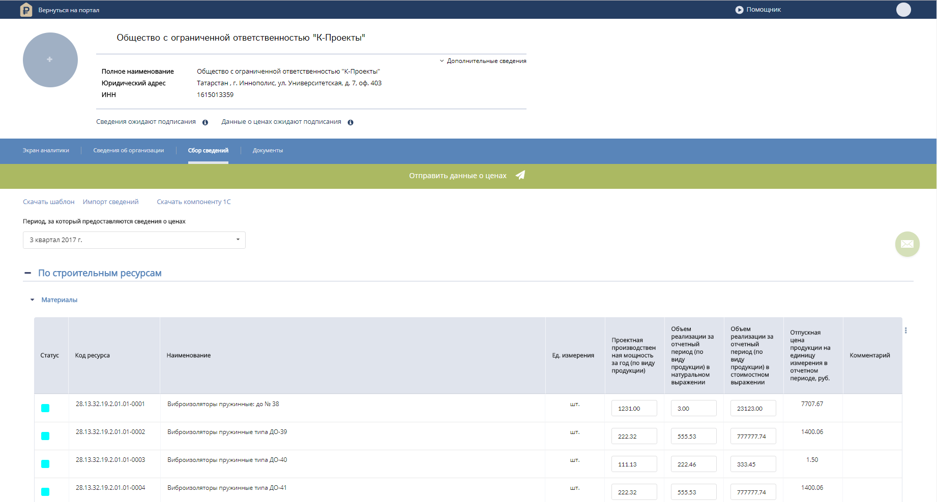
Личный кабинет производителя, поставщика услуг: предоставление информации об отпускных ценах
Просмотр списка номенклатуры в соответствии с классификатором строительных ресурсов производителя, поставщика услуг;
Предоставление сведений о стоимости строительных ресурсов;
Подписание сведений усиленной квалифицированной электронной подписью

Slide 11
Объективность,
надёжность,
эффективность —
для безопасного
будущего
Федеральное автономное учреждение
«Главное управление государственной
экспертизы»
101000, Москва, Фуркасовский пер., д.6
+7 (499) 652-90-09
info@gge.ru

